Slide 1

Asignatura: historia y geografía
Docente: Mery Anne Bestrin | Curso: 5 básico B
Objetivo de Aprendizaje: Conocer que es un patrimonio cultural; la importancia, quien los cuida y tipos que existen.
Contenido: diversidad cultural y legados en el presente.
Habilidad: Conocer que es un patrimonio cultural.
Semana Nº: 29 (lunes 26 de octubre al viernes 30 de octubre)

Slide 2

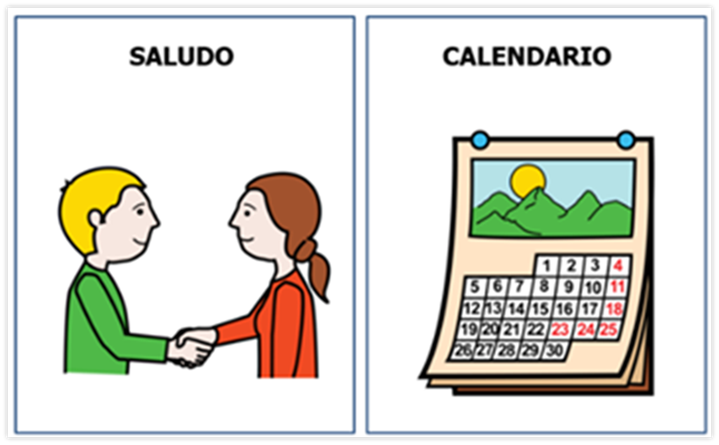

AGENDA DE ANTICIPACION

Slide 3

EMOJIS DE LAS EMOCIONES
¿Cómo te sientes hoy?
¿Cómo te has sentido últimamente?

Slide 4
Objetivo de la clase
Conocer que es un patrimonio cultural; la importancia,
quien los cuida (UNESCO) y tipos que existen.

Slide 5
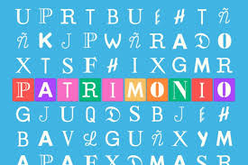
Que es un patrimonio cultural
Un patrimonio cultural es un conjunto de bienes culturales valiosos que heredamos de nuestros antepasados y que nos permiten conocer nuestra historia y preservarla en el tiempo.

Slide 6

Pueden ser tangibles o intangibles
¿Qué significa esto?
El patrimonio tangible se puede tocar: Son bienes inmuebles, esculturas, estatuas, cuadros, instrumentos musicales, artesanía, etc.
El patrimonio intangible no puede tocarse: No son cosas materiales, son bailes, idiomas, celebraciones, fiestas, comidas, etc.

Slide 7
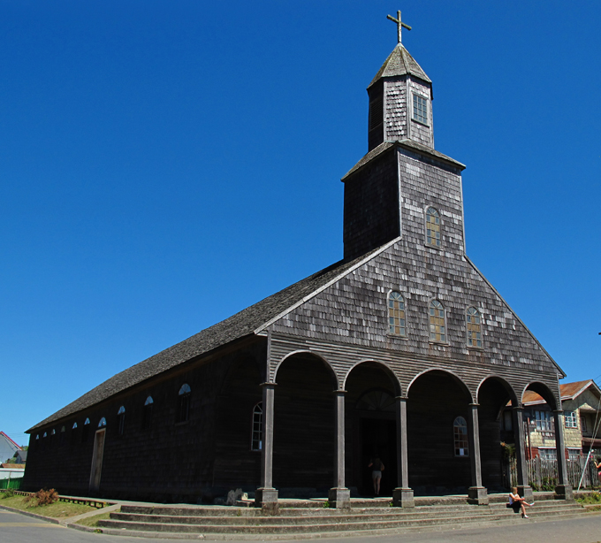
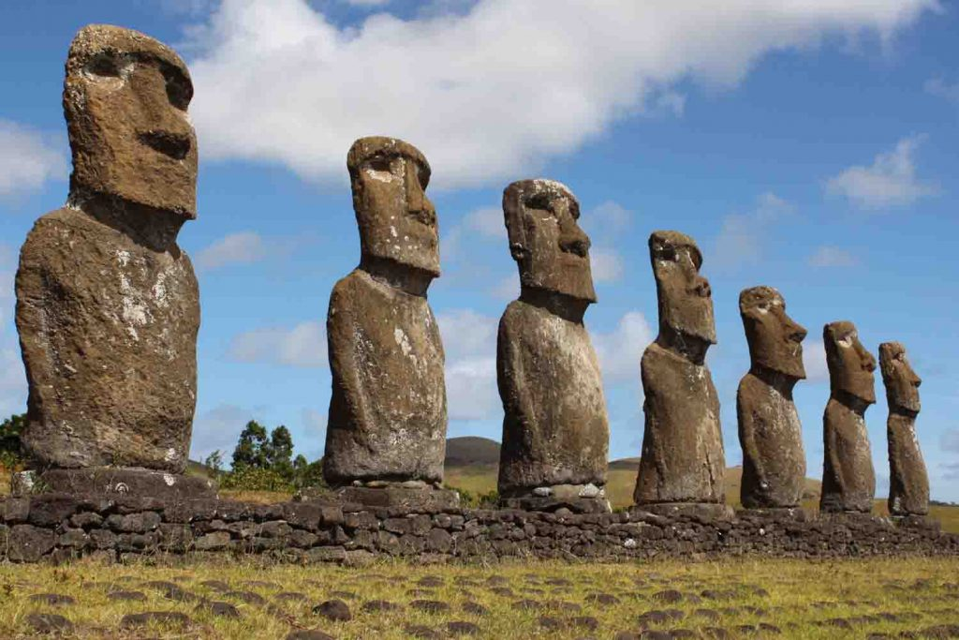
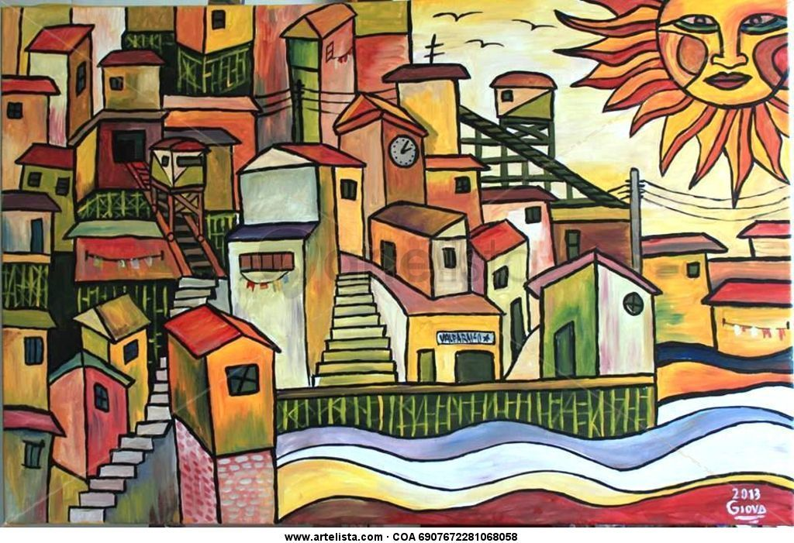
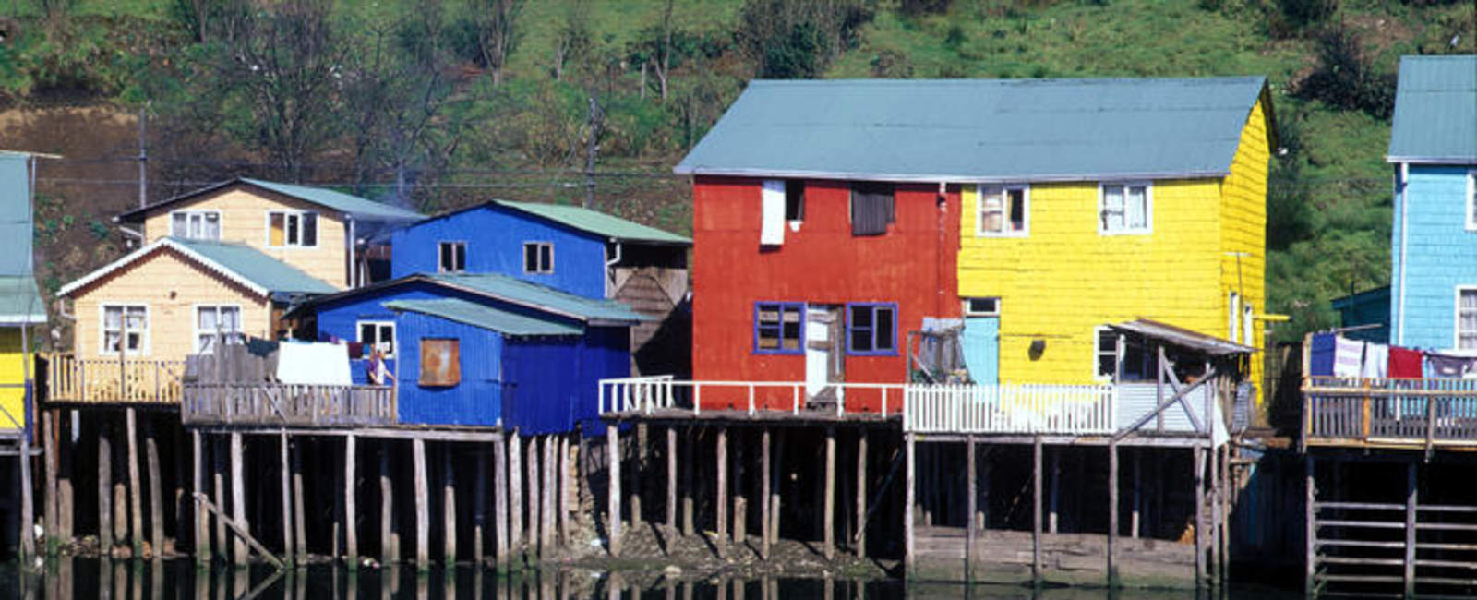
Patrimonios culturales tangibles

Slide 8
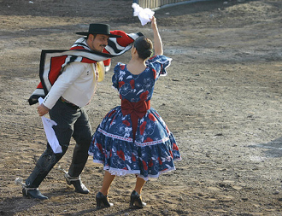
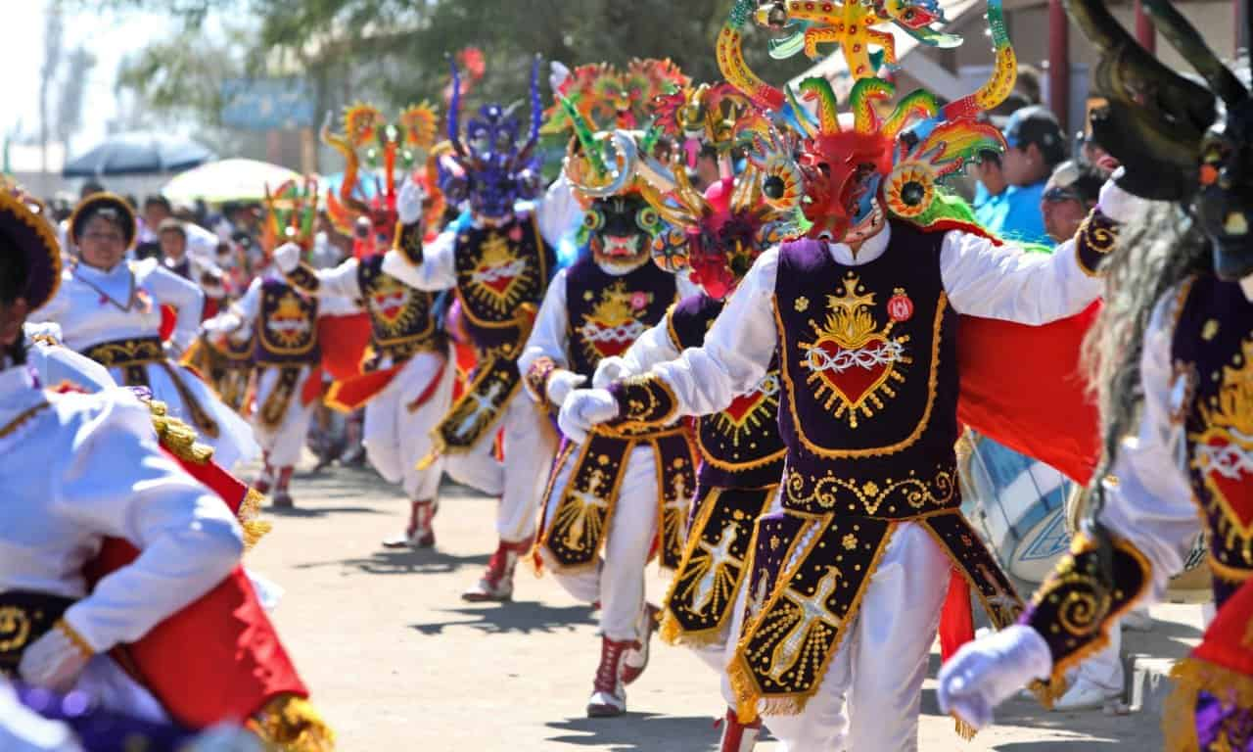
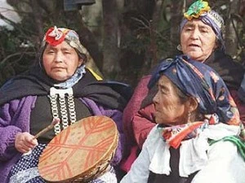
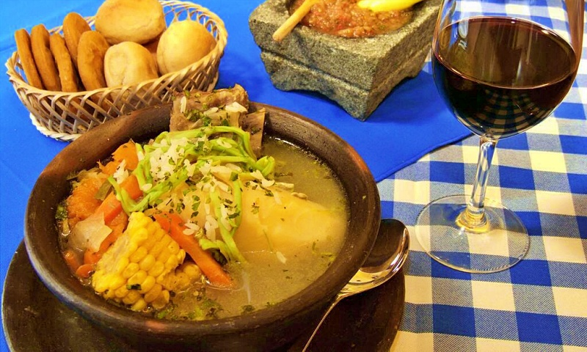
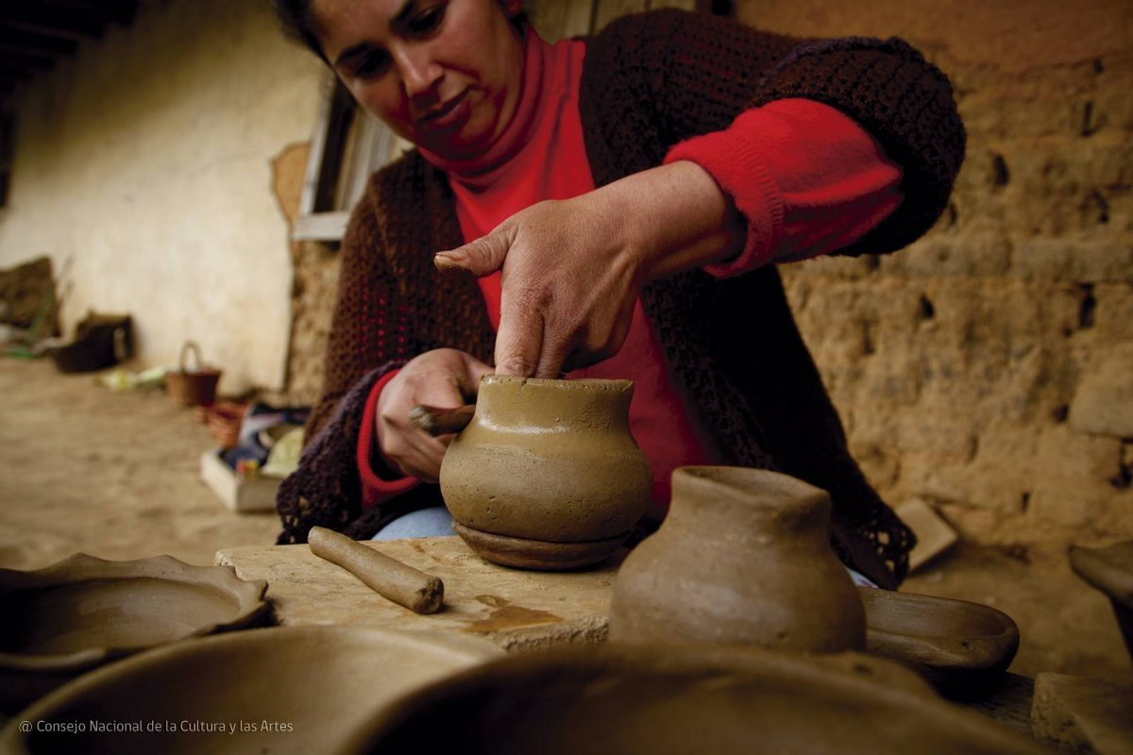
Patrimonios culturales intangibles

Slide 9
¿Quien se encarga de cuidar nuestros patrimonios?
La UNESCO es la encargada de la defensa de los patrimonios culturales. La Organización de las Naciones Unidas para la Educación, la Ciencia y la Cultura (UNESCO) se propone promover la identificación, la protección y la preservación del patrimonio cultural y natural de todo el mundo considerado especialmente valioso para la humanidad.
Tanto como el gobierno como nosotros somos responsables de entregar cuidado a nuestros patrimonios culturales, los cuales nos brindan historia, identidad y hermosas costumbres para que perduren en el tiempo.

Slide 10
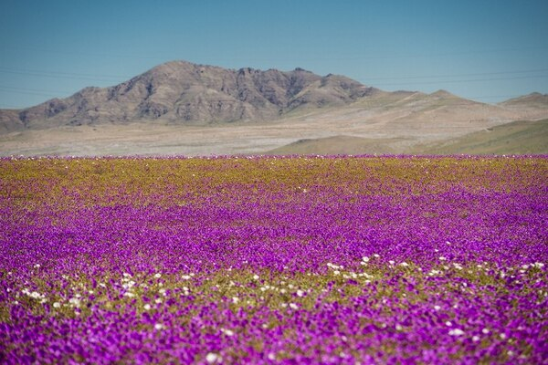

Existe el patrimonio natural, por un lado, que se refiere a los espacios naturales que ya sea por su belleza o por su función social, cultural o científica es necesario conservar (por ejemplo, las flores del desierto); y existe, por otro lado, el patrimonio cultural, que son las manifestaciones culturales tanto de nuestros antepasados como las nuestras.
!A cuidar nuestros patrimonios culturales¡

Slide 11
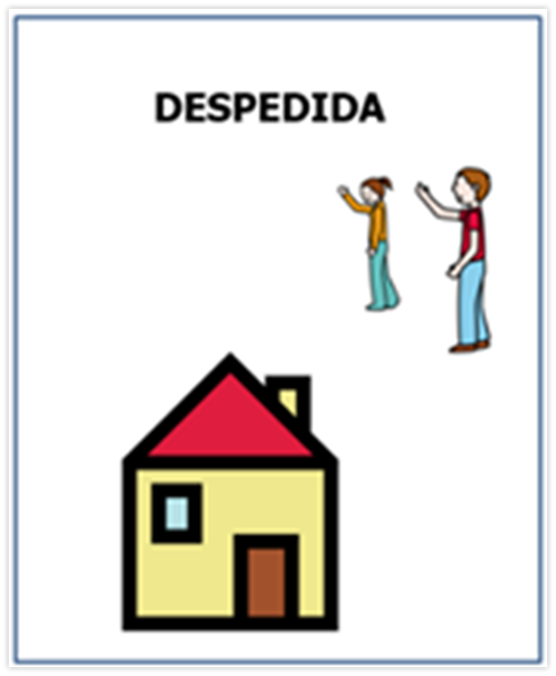
Despedida

